Slide 1
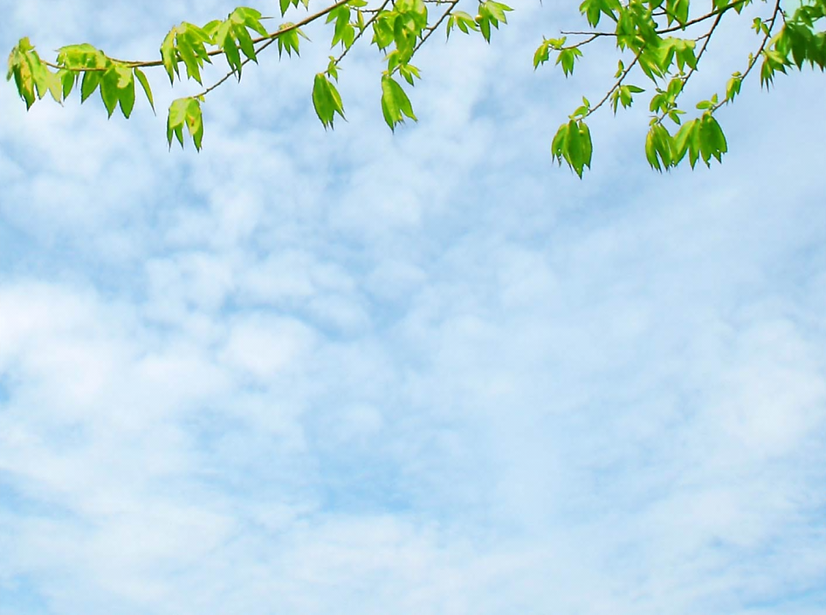
Структурное отделение НОО с дошкольными группами
МКОУ «КСОШ №2»
Интересное дело
«Изучаем деревья родного края»
Воспитатель: Прошина Анна Вячеславовна
2019-20 уч.год

Slide 2
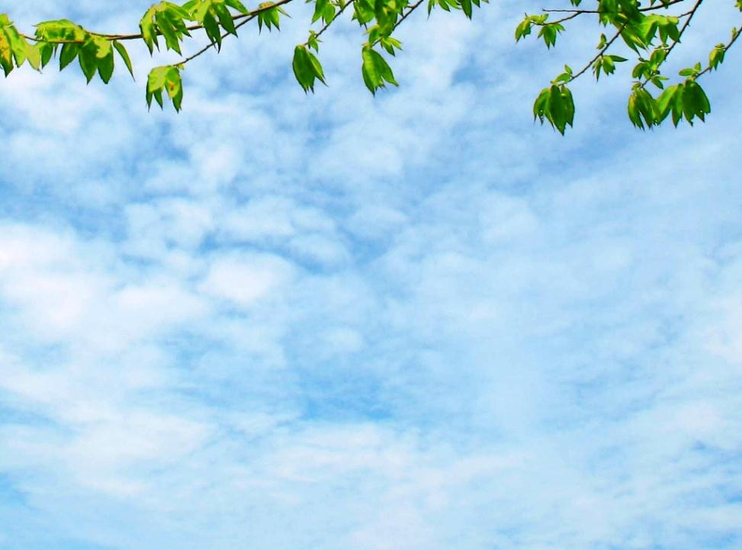
Первые представления о родной стране, которые ребенок получает в детском саду, должны включать в себя сведения о природе той местности, того края, где он живет.
В. А. Сухомлинский писал: «Человек стал человеком только тогда, когда увидел красоту вечерний зари и облаков, плывущих в голубом небе, услышал пение соловья и пережил восхищение красотой пространства…»

Slide 3
Комплексно-тематическое планирование в средней группе на ноябрь месяц включает изучение темы «Мой поселок, моя страна».
В рамках изучения данной темы был организован тематический день на тему «Деревья родного края».

Slide 4
;
Цель: формировать у детей представления о деревьях родного края
Задачи: закреплять умение различать и правильно называть наиболее часто встречающиеся деревья;
формировать представления о строении деревьев,
свойствах предметов, изготовленных из дерева;
развивать мышление, внимание, память и речь детей;
воспитывать бережное отношение к деревьям и предметам, изготовленным из дерева.

Slide 5
Утро.
Беседа «Предметы из дерева»
Цель: совершенствовать умение детей отличать деревянные предметы от предметов, изготовленных из других материалов.

Slide 6
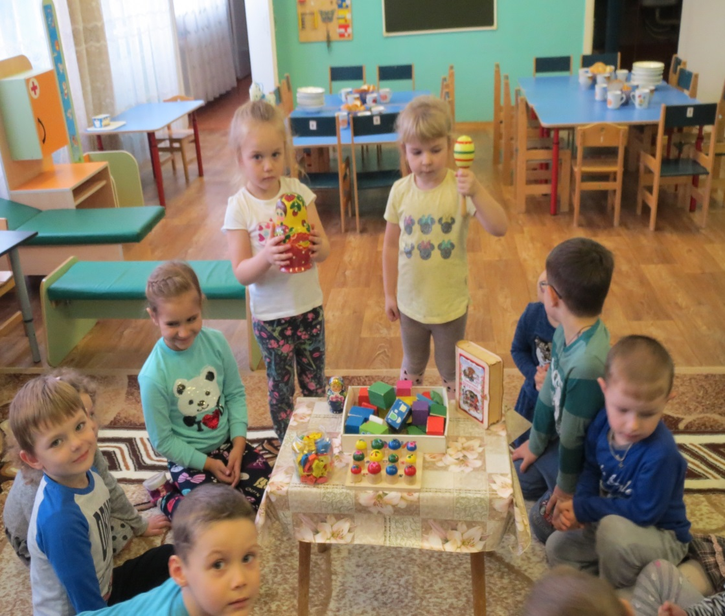
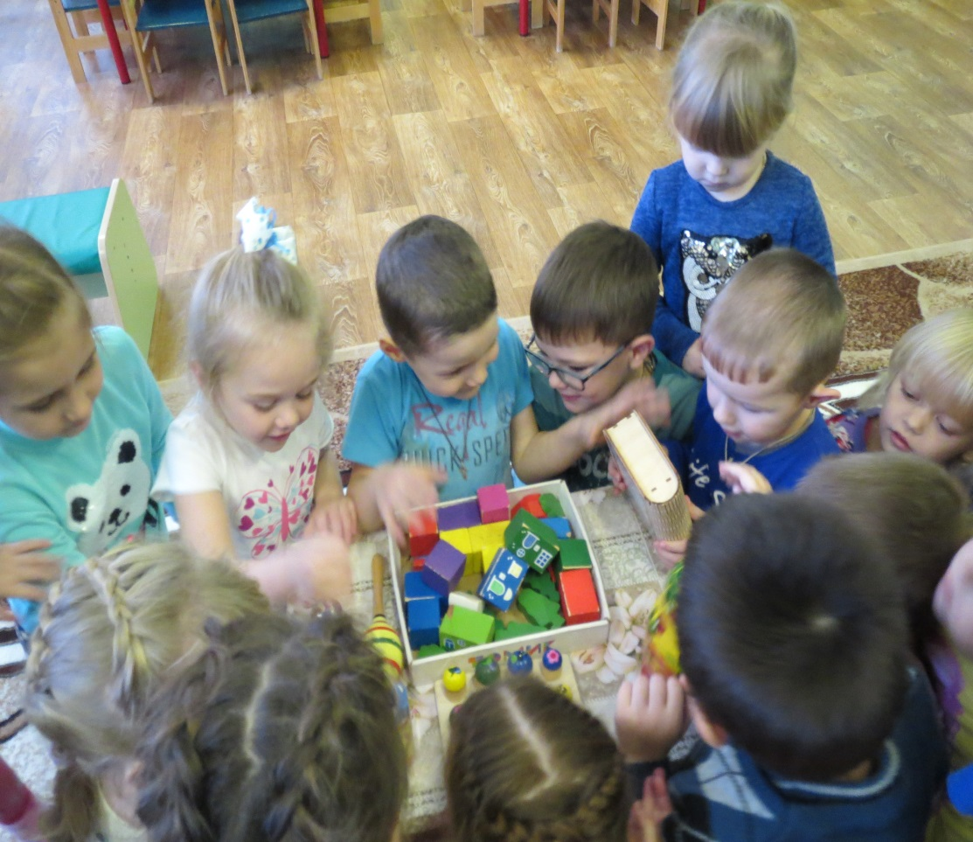

Slide 7
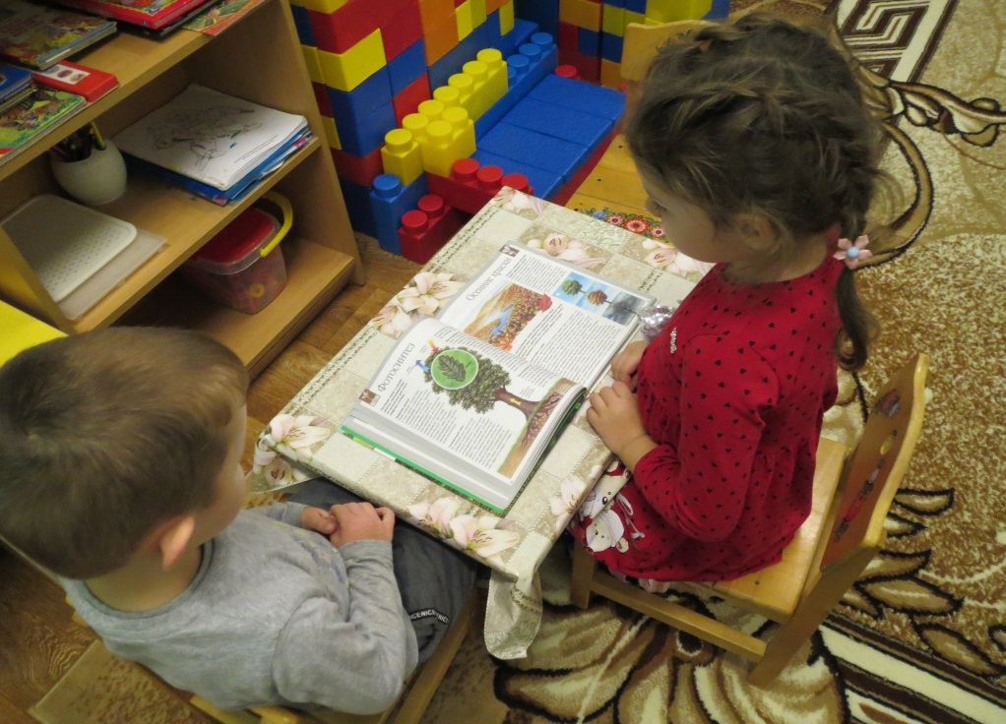
Рассматривание энциклопедии в книжном уголке.
Цель: знакомство детей с научными данными о свойствах древесины разных деревьев.

Slide 8
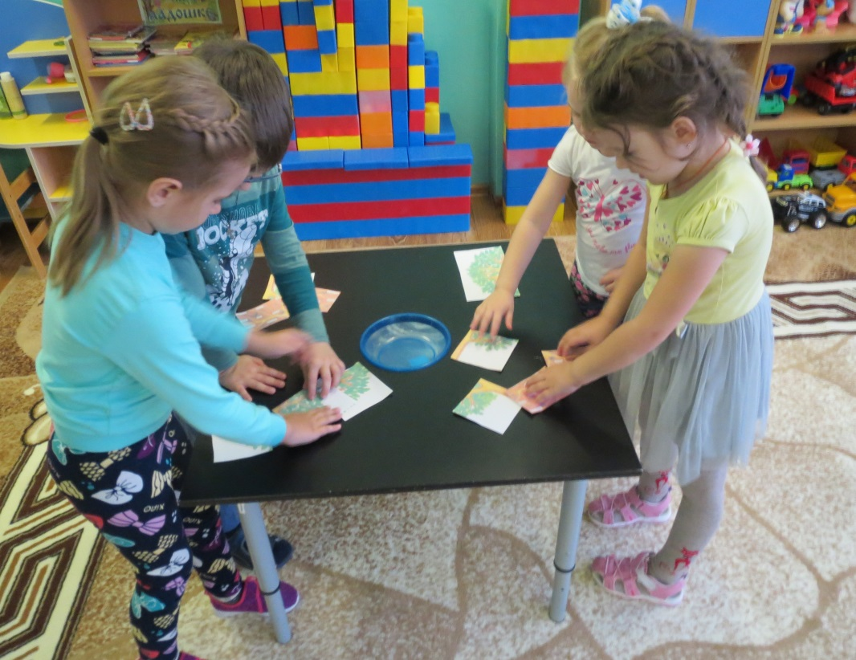
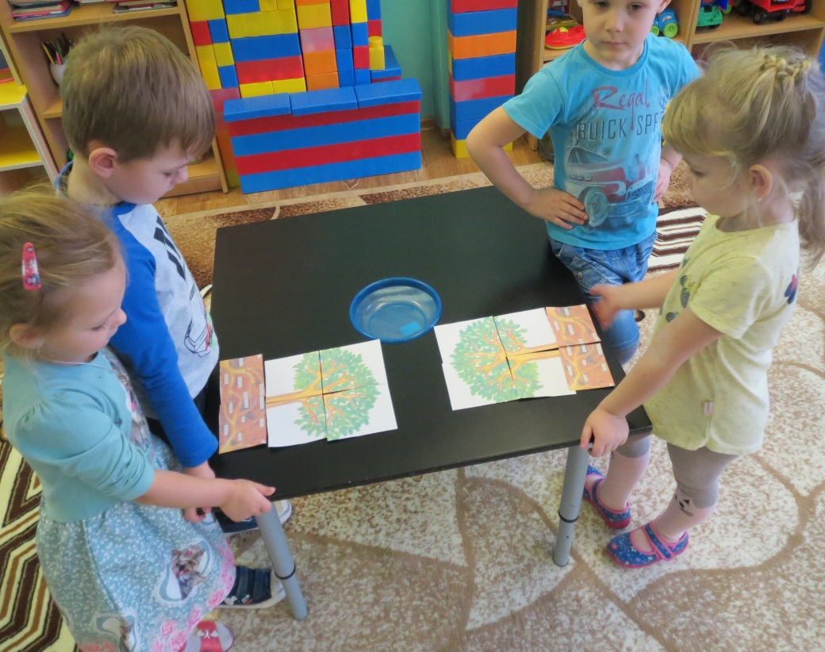
Игра «Собери целое из частей»
Цель: закреплять знания детей о строении деревьев, пространственном расположении частей дерева.

Slide 9
Утренняя гимнастика
Цели: развивать умение дифференцировать ощущения напряжения и расслабления, регулировать дыхание;
выполнять упражнения в игровом образе дерева, выразительно изображая пантомимикой состояние, эмоционально его окрашивая; воспитывать дисциплинированность.
Основу утренней гимнастики составили стихотворные тексты из оздоровительного занятия М.Ю. Картушиной
«Если бы я был деревом».

Slide 10
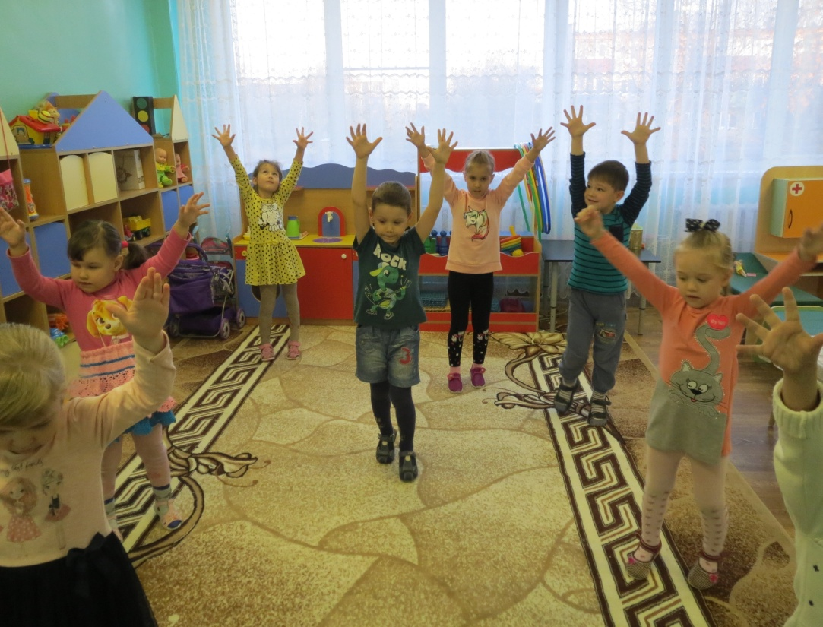
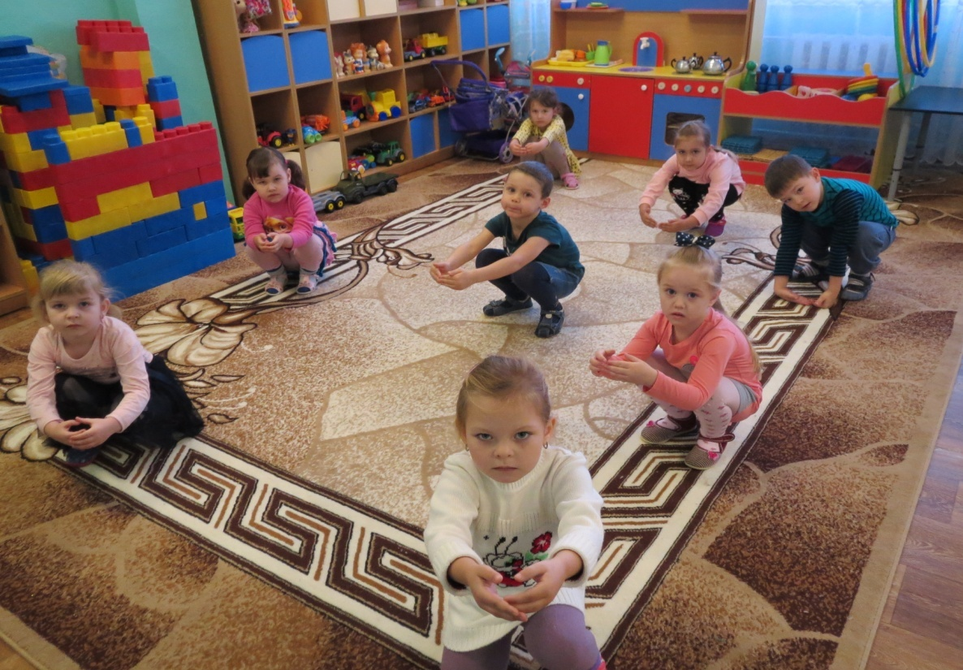

Slide 11
Непосредственно-образовательная деятельность.
Познавательное развитие: Ознакомление с окружающим миром.
Тема: «Деревья»
Цели: формировать у детей представление о таких деревьях как дуб, клен, рябина, береза, ель.
Задачи:
Образовательные: формировать умение различать деревья по внешним признакам; образовывать прилагательные от существительных; существительные с уменьшительно-ласкательными суффиксами; подбирать слова-антонимы; закрепить употребление предлогов; развивать словарь по данной теме.
Развивающие: развивать слуховое внимание и память , артикуляционную, тонкую и общую моторику, координацию речи с движением.
Воспитательные: формировать навыки сотрудничества, доброжелательности, самостоятельности, инициативности, ответственности; воспитывать любовь и бережное отношения к природе.

Slide 12
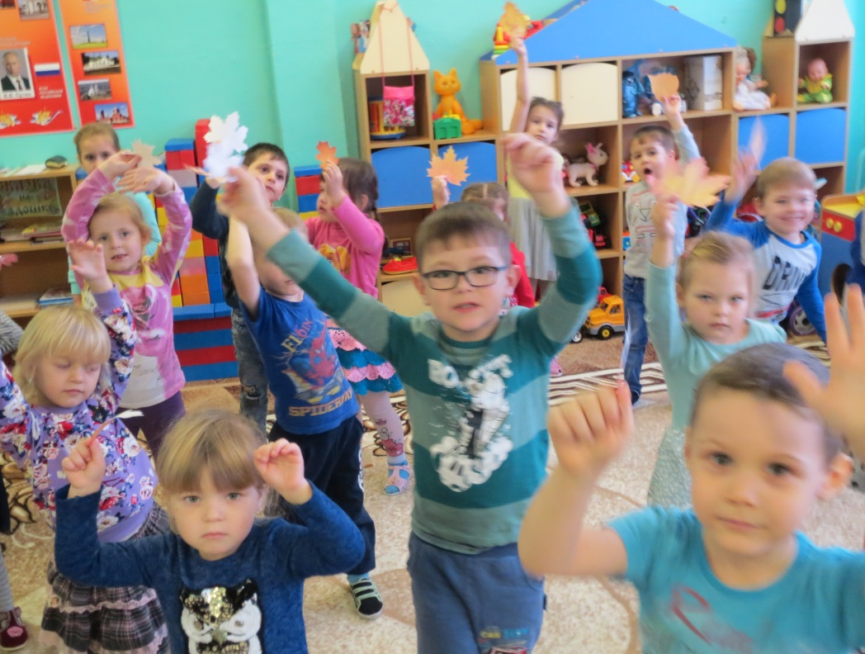
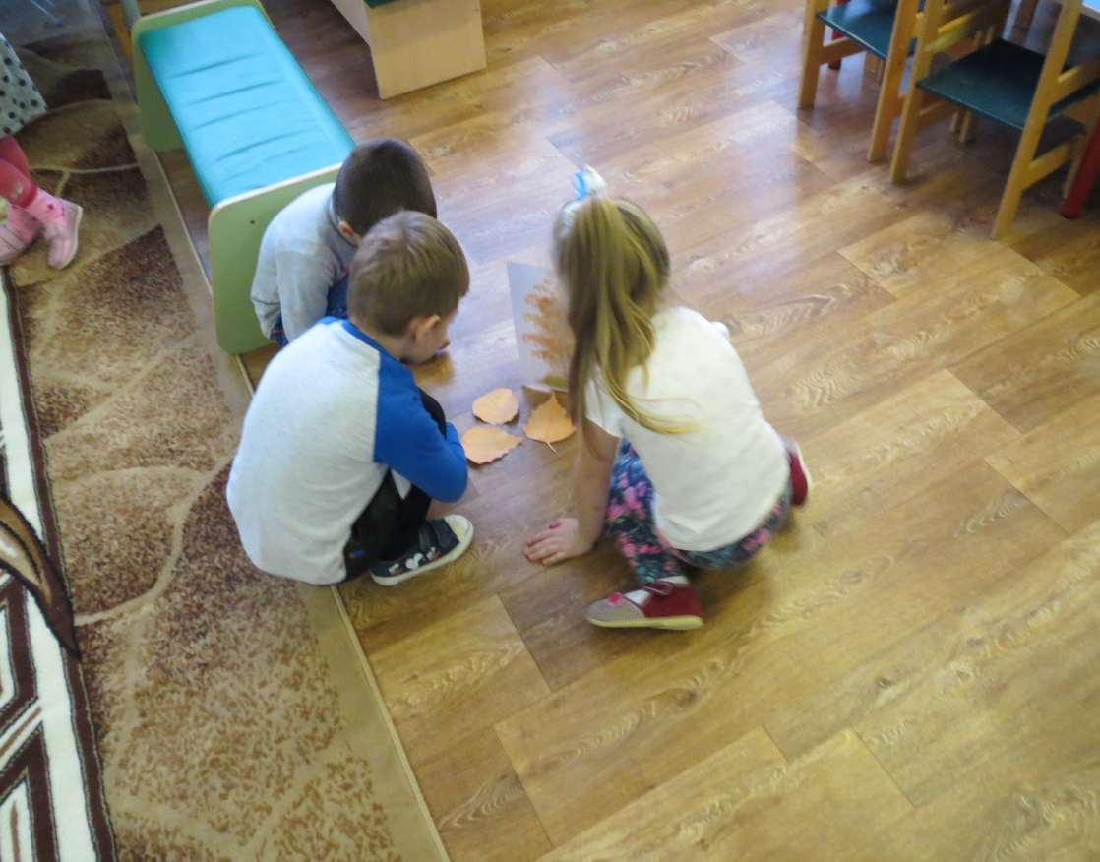

Slide 13
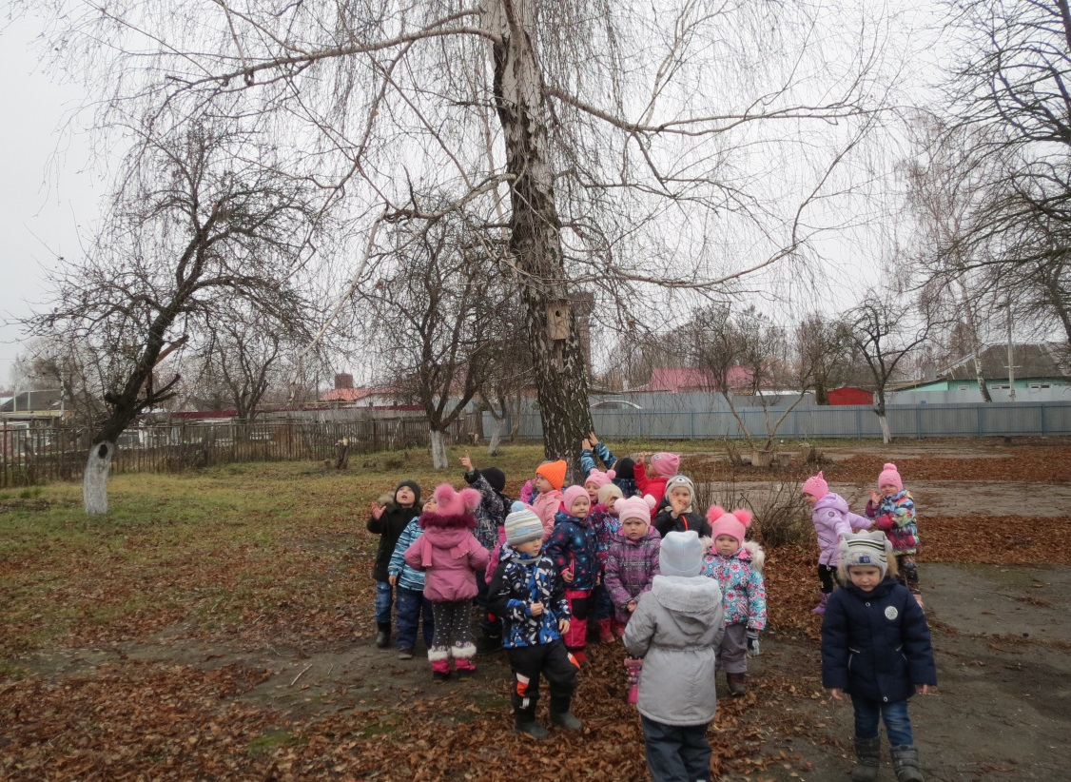
Прогулка
Рассматривание березы на участке детского сада.

Slide 14
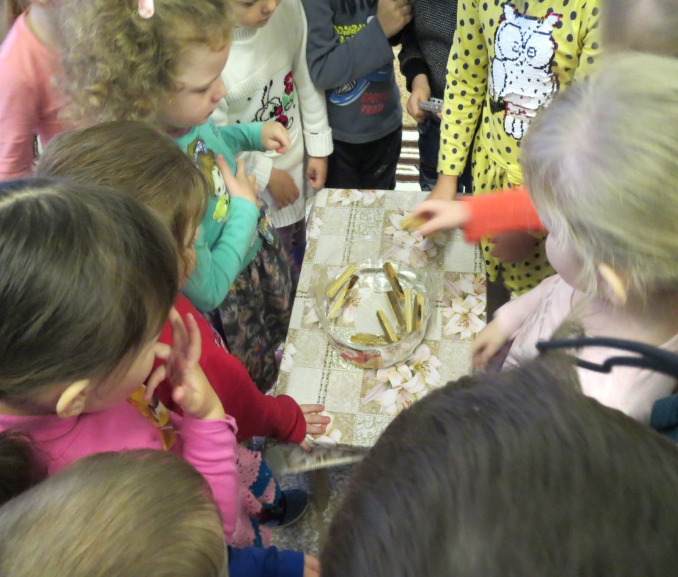
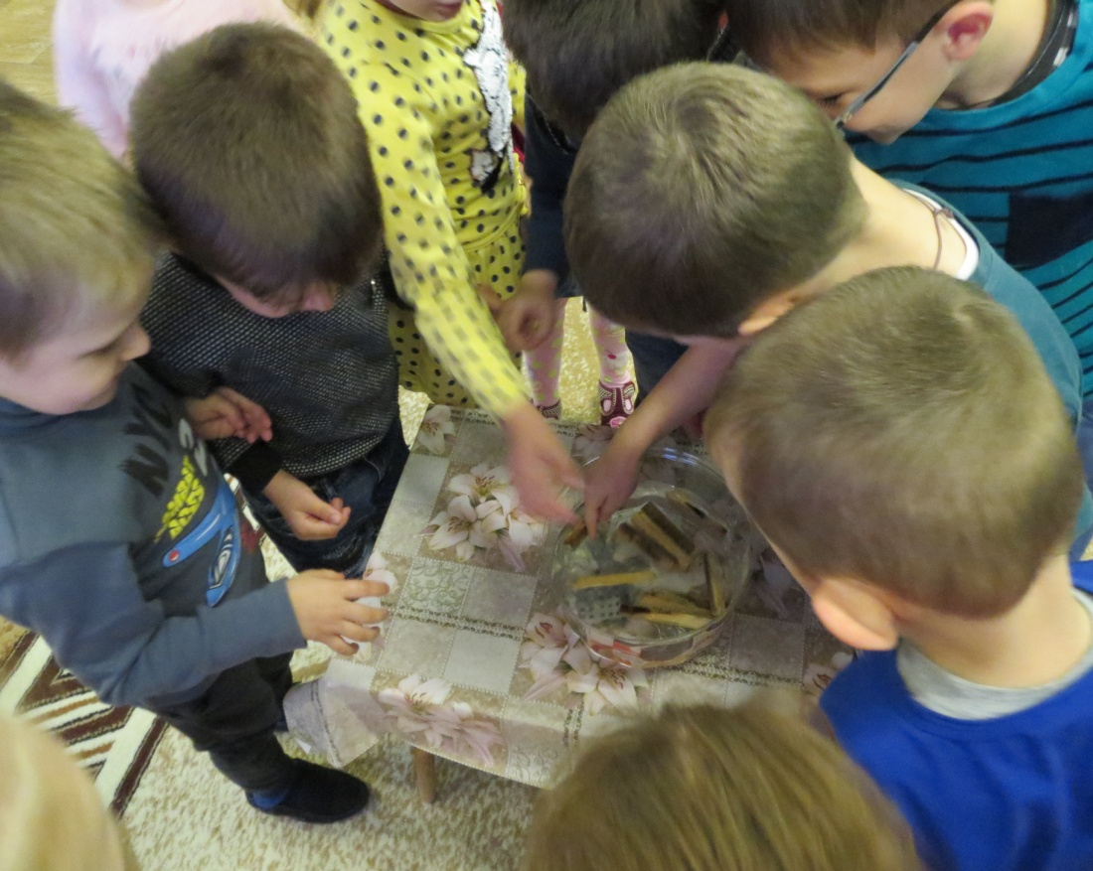
Вторая половина дня
Была организована познавательно-исследовательская деятельность на тему «Свойства дерева и металла»

Slide 15
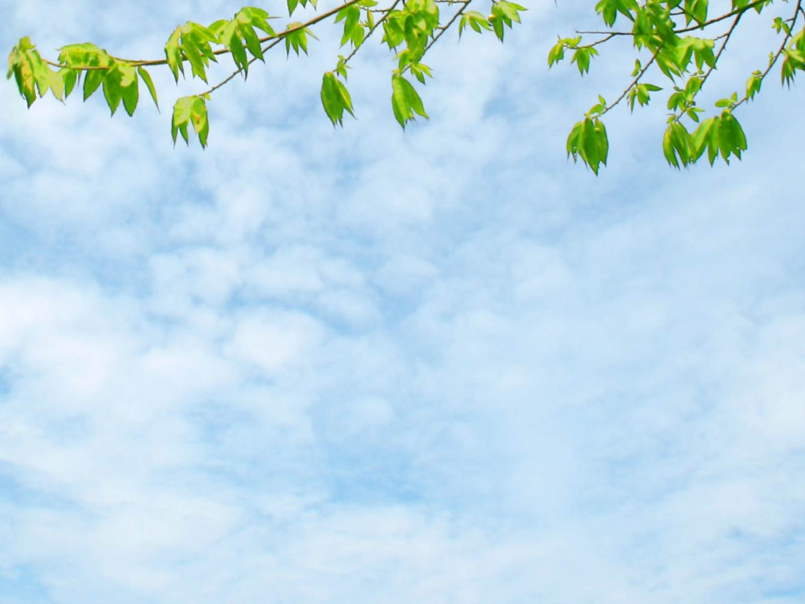
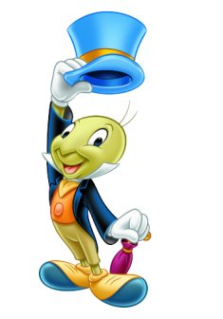
СПАСИБО ЗА ВНИМАНИЕ

